Slide 1
Удивительный треугольник великого француза
Я хорошо помню одного профессора, имевшего
видение и подумавшего, что он сходит с ума.
Он пришел ко мне в состоянии полнейшей паники.
В ответ я просто взял с полки книгу, написанную
около четырехсот лет назад, и показал пациенту
гравюру по дереву, изображавшую в точности
то, что ему привиделось.
Карл Густав Юнг. Человек и его символы.
Когда я читаю Паскаля, Мне кажется,
что я читаю себя.
Стендаль

Slide 2
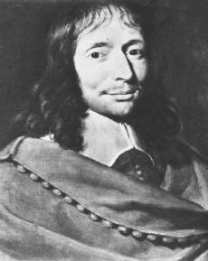
Паскаль умер, когда ему было 39 лет, но, несмотря на столь короткую жизнь, он вошел в историю как выдающийся математик, физик, философ и писатель.
Некоторые из практических достижений Паскаля удостоились высшего отличия - сегодня мало кто знает имя их автора. Уже в шестнадцатилетнем возрасте Паскаль сформулировал теорему о шестиугольнике, вписанном в коническое сечение.

Slide 3
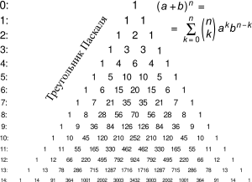
Но, наверное, самой известной математической работой Блеза Паскаля является трактат об "арифметическом треугольнике", образованном биномиальными коэффициентами (треугольник Паскаля), который имеет применение в теории вероятностей и обладает удивительными и занимательными свойствами.

Slide 4
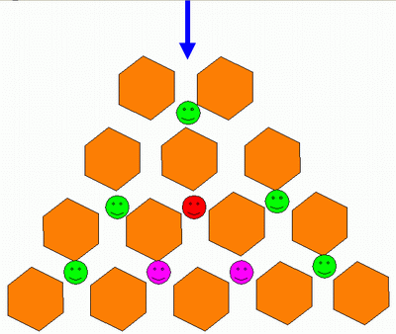
Треугольник будет выпит
На ура его даешь!
Будь он хоть параллепипед,
Будь он куб, ядрена вошь
В.Высоцкий
«Треугольник Паскаля так прост, что выписать его сможет даже десятилетний ребенок. В тоже время он таит в себе неисчерпаемые сокровища и связывает воедино различные аспекты математики, не имеющие на первый взгляд между собой ничего общего.»
"Математический калейдоскоп".

Slide 5
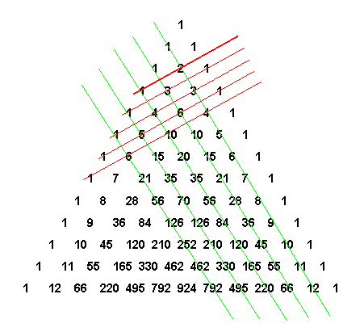

Slide 6
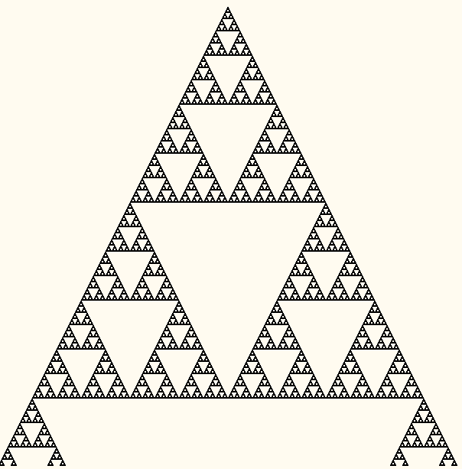

Slide 7
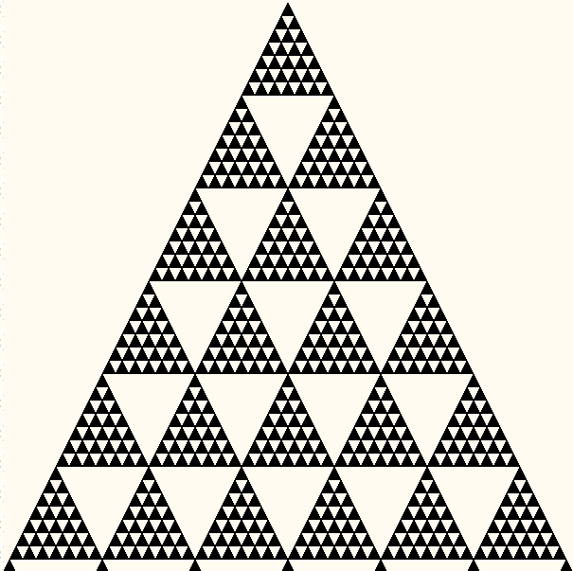

Slide 8
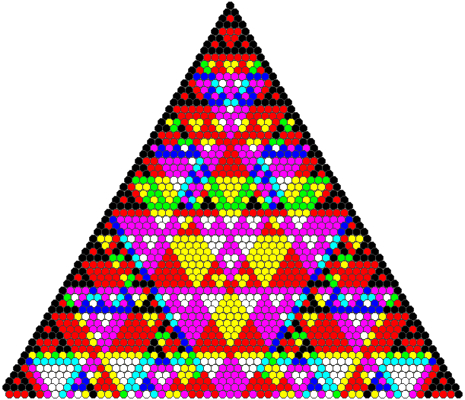

Slide 9
